Slide 1
ЧТО
ТАКОЕ
КОМПАС?
ОКРУЖАЮЩИЙ МИР, 4 КЛАСС
УМК «ГАРМОНИЯ»
МБОУ СОШ №3, Г. КРАСНЫЙ СУЛИН, РОСТОВСКАЯ ОБЛ.
МАРЧЕНКО Е.В.

Slide 2
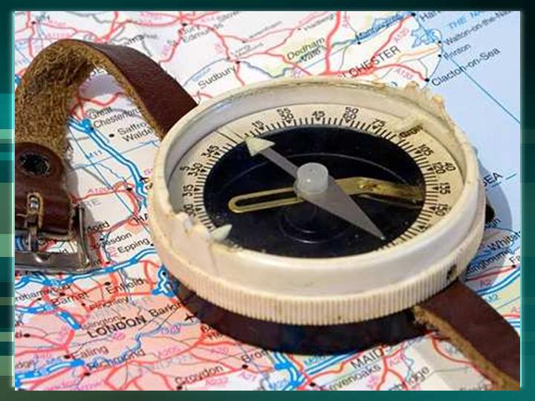
Ко́мпас (в профессиональной речи моряков: компа́с) — устройство, облегчающее ориентирование на местности.

Slide 3
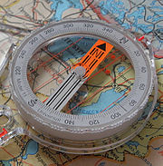
Слово «компас»происходит от старинного английского слова compas, означавшего
в XIII—XIV вв. «круг».

Slide 4
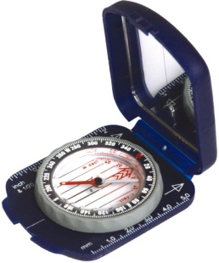
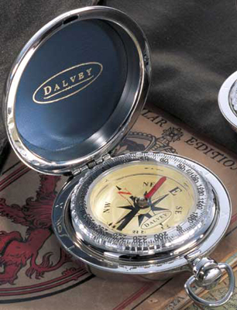
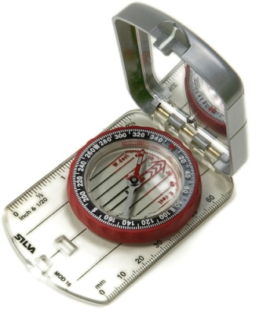
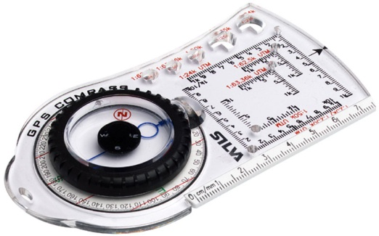
Существуют три вида компаса:
магнитный компас
гирокомпас
электронный компас

Slide 5
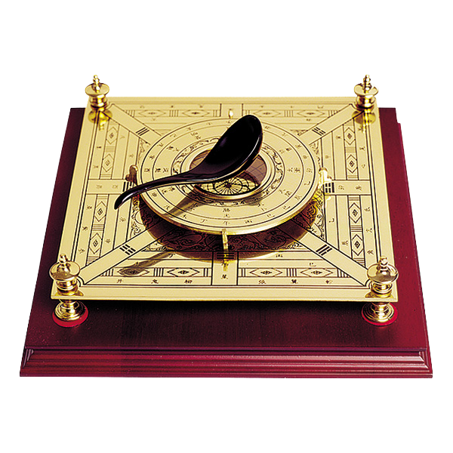
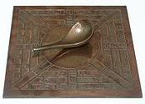
магнитный компас
Компас был изобретён в Китае и
использовался для указания
направления движения по пустыням.
В Европе изобретение компаса
относят к XII—XIII вв.,
МОДЕЛЬ ДРЕВНЕГО КИТАЙСКОГО КОМПАСА

Slide 6
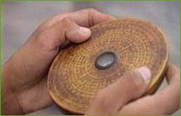
Древний китайский компас

Slide 7
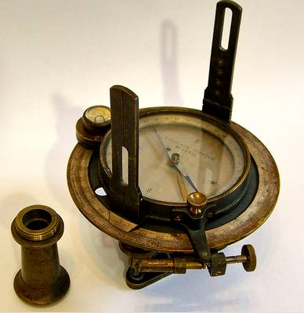
гирокомпас
Гирокомпас — прибор, указывающий направление на земной поверхности; Используется в управлении крупных морских судов; в отличие от магнитного компаса его показания связаны с направлением на истинный географический
(а не магнитный)
Северный полюс.

Slide 8
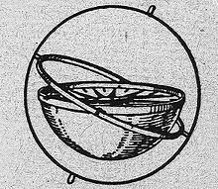
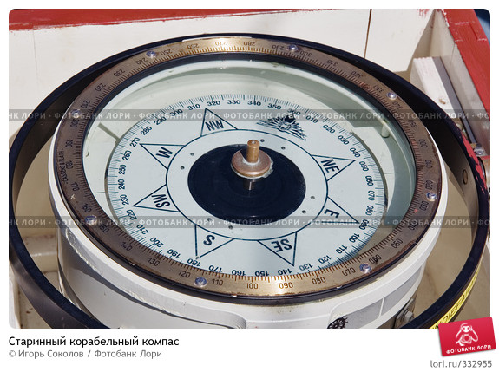
СТАРИННЫЙ
КОРАБЕЛЬНЫЙ КОМПАС

Slide 9
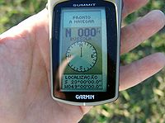
электронный компас
Компас, построенный на принципе определения координат через спутниковые системы навигации.

Slide 10
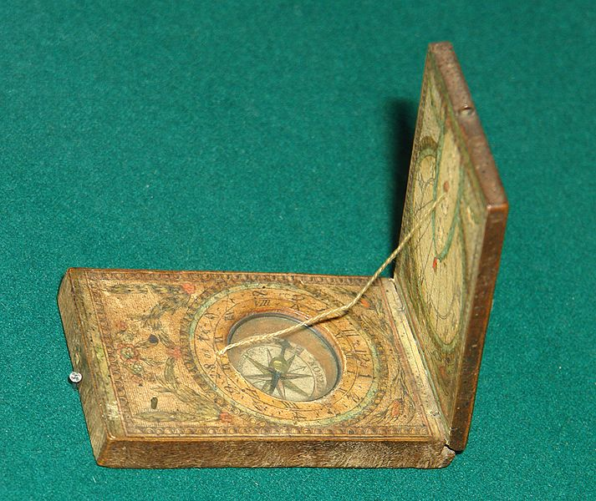
Дорожный компас с солнечными часами (XVIII век)

Slide 11
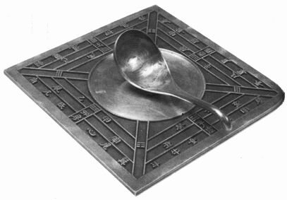
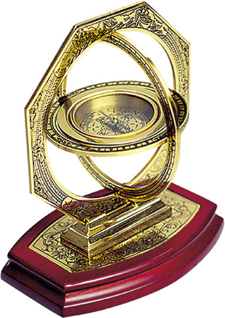
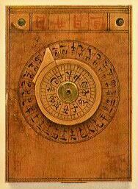
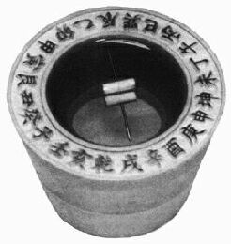
"Синан"
(первый древний китайский компас)

Slide 12
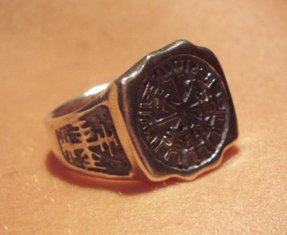
Викинги пользовались таким компасом

Slide 13
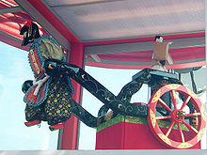
Колесница, указывающая на юг
По легенде она была изобретена около 2600 до нашей эры в
Китае Жёлтым Императором Хуан-ди, но первая реальная историческая
версия была создана Ма Цзюнем (200-265 н.э.)
для правителя Мин-ди царства Вэй Эпохи Троецарствия.
Колесница — это двухколёсное транспортное средство,
на котором установлена фигурка человека.
Колесница, указывающая на юг, является механическим компасом,
который сохраняет направление, заданное указателю,
вдоль всего пути, по которому он проходит.
РЕКОНСТРУКЦИЯ КОЛЕСНИЦЫ
2005 ГОД

Slide 14
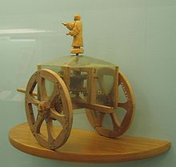
По легенде она была изобретена около 2600 до нашей эры в
Китае Жёлтым Императором Хуан-ди, но первая реальная историческая
версия была создана Ма Цзюнем (200-265 н.э.)
для правителя Мин-ди царства Вэй Эпохи Троецарствия.
Колесница — это двухколёсное транспортное средство,
на котором установлена фигурка человека.
Колесница, указывающая на юг, является механическим компасом,
который сохраняет направление, заданное указателю,
вдоль всего пути, по которому он проходит.
МОДЕЛЬ КОЛЕСНИЦЫ В МУЗЕЕ В ЛОНДОНЕ

Slide 15
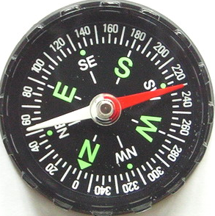
Определение сторон горизонта
Компас нужно держать
по отношению к земле
в горизонтальном положении
Север
Запад
Восток
Если стоять лицом на "Север",
то за спиной будет "Юг",
справа - "Восток", слева - "Запад"
Юг

Slide 16
Устройство компаса Андрианова
корпус компаса
визирное кольцо
магнитная стрелка
лимб (круговая шкала)
зажим (арретир)

Slide 17
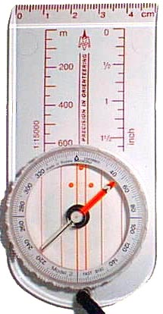
Спортивные жидкостные компаса
Основным отличием спортивного компаса от обычного (Андрианова) является, то, что стрелка такого компаса помещается в капсуле, наполненной специальной жидкостью, позволяющей стрелке устанавливаться в направлении на север в течение нескольких секунд.

